Slide 1

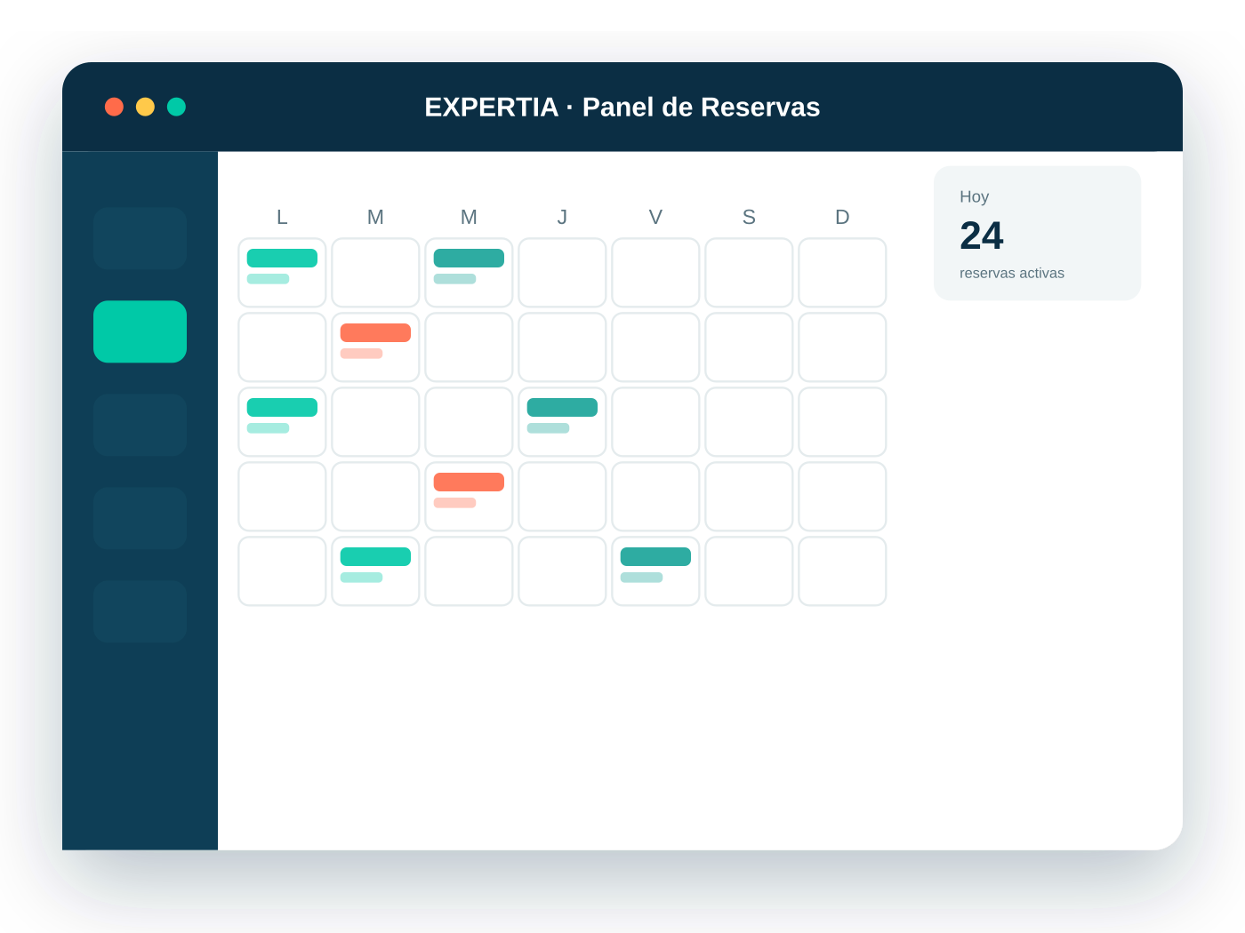
PROPUESTA DE PROYECTO DE TÍTULO
EXPERTIA
Business Management Platform
Plataforma SaaS de reservas y gestión, simple de configurar
para cualquier negocio de servicios.
Ingeniería en Informática · Duoc UC
Integrantes: Maximiliano Díaz · Genesis Cáceres · Alberto Rincón
Profesor guía: Félix Cifuentes

Slide 2


QUIÉNES SOMOS
El Equipo
Equipo de desarrollo y guía académica del proyecto.
Maximiliano Díaz
Genesis Cáceres
Alberto Rincón
Integrante
Integrante
Integrante
Jefe de Proyecto
Desarrollo Frontend
Desarrollo Backend
Félix Cifuentes
Profesor guía
EXPERTIA
02

Slide 3


CONTEXTO
El Problema y el Objetivo
Punto de partida y meta central del proyecto de título.
El Problema
El Objetivo
La gestión manual de reservas genera pérdida de clientes, errores en agenda y ausencia de visibilidad operativa para negocios de servicios pequeños y medianos.
Desarrollar una plataforma SaaS de reservas y citas, simple de configurar para cualquier negocio de servicios, sin la complejidad de las alternativas del mercado.
EXPERTIA
03

Slide 4



PROPUESTA DE VALOR
Objetivos Especificos
Los diferenciadores de Expertia.
Gestión de Jira y Confluence
Diseñar un modelo de negocio genérico
Incorporar IA al agendamiento
Administración, organización y optimización de herramientas para la gestión del proyecto.
Resolver distintos escenarios profesional individual, recursos compuestos y servicios grupales.
Reserva mediante lenguaje natural, permitiendo consultar disponibilidad, recomendar y completar una reserva por la plataforma.
EXPERTIA
05

Slide 5






MERCADO
Análisis Competitivo: Oportunidad Identificada
El benchmark revela una brecha clara: ningún competidor combina genericidad, simplicidad y transparencia de costos a la vez.
AgendaPro
Calendly
SimplyBook.me
Booksy
Fresha
Precio creciente,
app inestable
No gestiona
recursos físicos
Alta complejidad
de configuración
No apto para
salud regulada
Comisiones ocultas,
desconfianza
Oportunidad: un producto genérico, simple y transparente — donde hoy el mercado obliga a elegir solo una de las tres.
EXPERTIA
04

Slide 6






ALCANCE
Alcance del MVP: 6 Módulos + Asistente IA
Bounded contexts que componen la plataforma en su primera versión.
IAM
Tenant
Catalog
Booking
Autenticación, autorización y roles
Gestión del negocio y configuración
Servicios, recursos y modelo genérico
Motor de reservas — núcleo del sistema
7
Notification
Reporting
Asistente IA
módulos y servicios
que integran el MVP
Comunicación con clientes
Dashboard y reportes operativos
Chatbot de agendamiento en lenguaje natural
EXPERTIA
06

Slide 7


ALCANCE
Verticales Piloto y Límites del MVP
Dónde se enfoca la primera versión y qué queda explícitamente fuera.
Verticales piloto
Fuera de alcance
Salón de belleza / peluquería
Pagos en línea
Marketplace público
Clínica / consultorio médico
App nativa móvil
Chatbot no reemplaza soporte humano
EXPERTIA
07

Slide 8
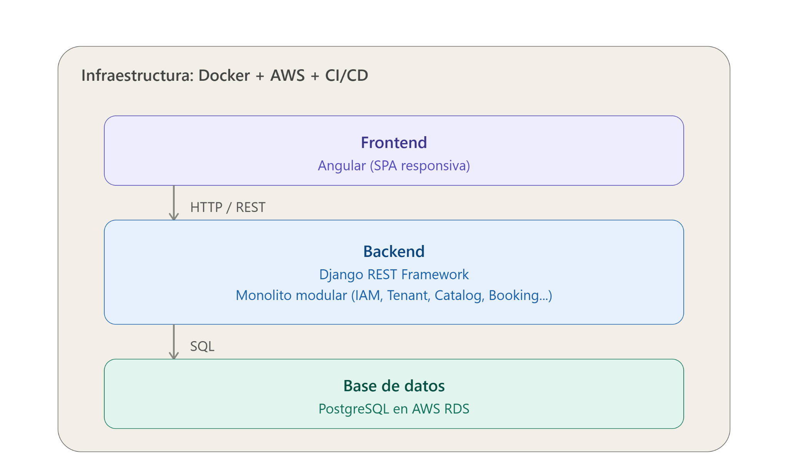



INGENIERÍA
Arquitectura: Monolito Modular
Diseño evolutivo con bounded contexts y comunicación controlada.
MONOLITO MODULAR
IAM
Tenant
Catalog
Booking
Notification
Reporting
Stack Tecnológico
Asistente IA — módulo transversal (consulta Booking, Catalog y Reporting)
Backend
Frontend
Django REST Framework
Angular (SPA responsiva)
Infraestructura
Base de datos
Docker + AWS + CI/CD
PostgreSQL en AWS RDS
EXPERTIA
08

Slide 9


DIFERENCIADOR TÉCNICO
Modelo Genérico Servicio ↔ Recurso
Un único modelo de datos resuelve tres escenarios de negocio distintos, sin rigidez ni complejidad excesiva.
Profesional individual
Recurso compuesto
Servicio grupal
Peluquería / spa · 1 recurso por servicio
Clínica / consultorio · sala + equipo + profesional
Gimnasio / clases · N reservas con cupo máximo
EXPERTIA
09

Slide 10
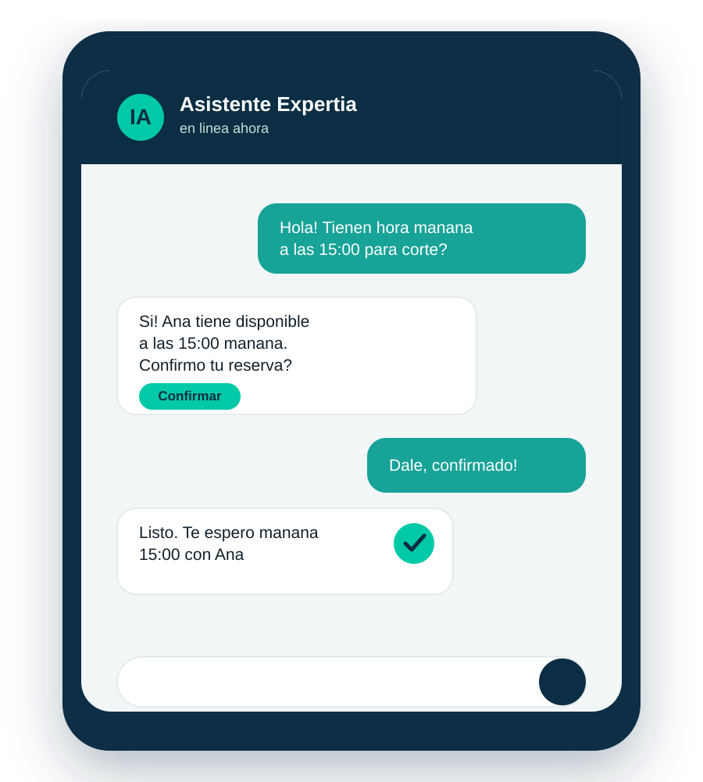




INNOVACIÓN
Asistente Virtual: Chatbot de Agendamiento con IA
El cliente reserva conversando en lenguaje natural — sin navegar la plataforma.
Consulta
Interpretación
Consulta Módulos
Respuesta y Reserva
El chatbot resuelve la fricción del agendamiento digital: consulta disponibilidad, recibe recomendaciones por calificación y completa la reserva en conversación natural, integrado con el modelo genérico Servicio↔Recurso.
Consultas de disponibilidad en lenguaje natural
Recomendación de profesionales por calificación
Guía completa de principio a fin en la reserva
Respuestas a preguntas frecuentes del negocio
EXPERTIA
10

Slide 11



EJECUCIÓN
Plan de Trabajo: 4 Sprints
Alcance obligatorio actualizado, incluyendo el asistente conversacional.
1
2
3
4
Sprint 1 — Fundacional
Sprint 2 — Catálogo
Sprint 3 — Reservas + IA
Sprint 4 — Cierre
IAM + Tenant + Infraestructura AWS + CI/CD
Catalog + modelo genérico Servicio↔Recurso
Booking + motor de reservas + Chatbot IA (MVP basado en reglas)
Notification + Reporting + QA integral
104
4
3
Story points
Semanas
Integrantes
Alcance obligatorio actualizado con el chatbot
Plazo de implementación con 3 personas
Equipo de desarrollo completo
EXPERTIA
11

Slide 12
GESTIÓN DE RIESGO
Riesgos y Recomendación Estratégica
Riesgo de capacidad
104 story points en 4 semanas con 3 personas. El chatbot agrega +12 SP al riesgo ya identificado.
Recomendación al comité — se propone al profesor guía una de las siguientes opciones:
1
Chatbot basado en reglas (MVP)
2
Chatbot con LLM (Fase 2)
Intents predefinidos sin LLM. Viable en el plazo actual.
OpenAI / Anthropic post-defensa, con arquitectura ya preparada.
Mitigación primaria:
Chatbot basado en reglas en MVP; LLM como mejora post-defensa.
Mitigación secundaria:
Servicios grupales y dashboard avanzado, primeros candidatos a recorte.
EXPERTIA
12

Slide 13
Gracias
EXPERTIA · Business Management Platform
Preguntas y comentarios son bienvenidos
Maximiliano Díaz · Genesis Cáceres · Alberto Rincón · Profesor guía: Félix Cifuentes

